Slide 1
MWE: DISCOVERY II
Vortrag über IdiomSearch und xtract
Datum: 12.11.2019
Seminarleitung: Mark-Christoph Müller
Referenten:
Dorian Heide
Ufkun – Bayram Menderes

Slide 2
IdiomSearch & Xtract
Texte: Jean-Pierre Colson „The Idiomsearch Experiment: Extracting Phraseology From A Probabilistic Network Of Constructions (2017)
Frank Smadja „Retrieving Collocations From Text: XTRACT (1993)

Slide 3
„You shall know a word by the company it keeps“ (Firth, 1957)

Slide 4
Gliederung:
1. Autorenvorstellung
2. IdiomSearch-Experiment:
- Methodologie
- cpr-score und Probabilistisches Konstruktionennetzwerk
3. Xtract:
- Methodologie
- Phasen 1-3
4. Evaluation
5. Fragen und Diskussion

Slide 5
Jean-Pierre Colson
Professor für Übersetzungswissenschaften an der Universitè catholique de Louvain
Forschungsschwerpunkte in Korpussphraseology, Übersetzungswissenschaften und lingusitischer Informatik
Entwicklung des IdiomSearch-Tools

Slide 6
Frank Smadja
Independent Researcher im Bereich Informatik und Computerlinguistik
Bachelorstudium Physik und Mathematik an der Ècole central de Paris
Anschließendes Studium der Informatik
Doktortitel an der Fakultät für Computer Science an der Columbia University of New York im Bereich der Computerlinguistik
Aktuell Leiter des Engineering und Product Teams bei Toluna (Online market research)

Slide 7
2. IdiomSearch - Experiment
Motivation: Computeralgorithmus soll Idiome aus Korpora extrahieren
Idiome für Colson definiert als Phraseological Unit (PU)
PU: sämtliche Muster einer Sprache die von Kollokationen mit relativ schwacher Idiomatik bis hin zu Redewendungen mit starker Idiomatik reicht
PU‘s sind sprachenspezifisch
PU‘s bisher von Algorithmen nicht leicht zu erkennen, da kein fester Anfang und kein festes Ende
IdiomSearch soll formulaische Sprache der Muttersprachler einfacher erkennen

Slide 8
2.1 IdiomSearch - Methodologie
Big-Data-Approach: Es werden große Korpora mit N > 100.000.000 Tokens benutzt → sorgt für Variabilität der PU‘s
Anwendung des cpr-scores
Cpr-score nicht parametrisch und direktional

Slide 9
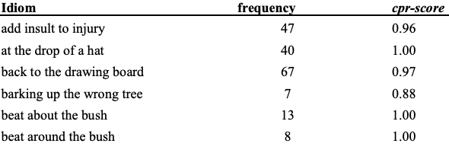
2.2 cpr-score
Berechnet Häufigkeit eines n-grams in einem Korpus und die Häufigkeit des Auftauchens der Komponenten des jeweiligen n-grams in einem Fenster w
Fenster w sprachenabhängig, jedoch immer 20 ≤ w ≤ 50
Signifikanzschwelle vom Berechnenden selbst bestimmt
Häufigkeitsschwelle von mindesten 3 mal Vorkommen in einem Korpus
Hier: cpr-score ≥ 0.40
Hohe Precision, Recall jedoch schwierig da kein Goldstandard vorhanden

Slide 10
2.2 cpr-score
Bigramme einfach zu berechnen, n-grams größer als Bigramme schon deutlich komplizierter
Sprachendiversität erschwert das Problem
Jedoch für n-gramme zwischen Bigram und 7-gram ist cpr-score recht stabil und verlässlich
Aber: Frequenzschwelle von 3-maligem Auftauchen wirklich sinnvoll?

Slide 11
2.2 cpr-score
Durch cpr werden n-gramme innerhalb von längeren n-grammen entdeckt und evaluiert → Phraseological Encapsulation
Ist aber der Assocation Score nicht hoch genug werden diese nicht beibehalten

Slide 12
2.2 cpr-score
PT-ratio: Anzahl der Phrasen in gesamten Korpus/Text → „Wie viel % eines Textes besteht tatsächlich aus PU‘s?“
Je höher der Wert für PT-ratio, desto idiomatischer ist ein Text
PW-ratio: Anzahl der Phrasen pro Wort

Slide 13
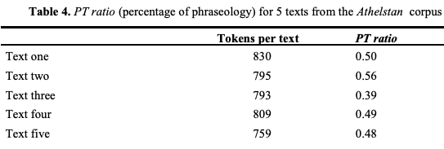
2.2 cpr-score
PT-ratio für geteste Zeitungsartikel im Englischen bei ca. 0.5 → fast die Hälfte aller Zeitungsartikel bestehen aus PU‘s
PT-ratio für gesprochene ebenfalls im Bereich 0.4 – 0.5 → PU-Anteil bei dokumentierter gesprochener Sprache ebenfalls hoch, deckt sich mit geschriebener Sprache

Slide 14
2.2 cpr-score: ein Test
Colson behauptet, dass sich Ergebnisse für PT-ratio und PW-ratio das Englische, Spanische und Französische ähneln
Colson behauptet auch, dass Ergebnisse themenabhängig sind – inwiefern stimmt das?

Slide 15
2.2 cpr-score: ein Test
Legende besagt, wie etabliert und wie häufig die im Eingabetext vorkommenden und von IdiomSearch erkannten PU‘s in der jeweiligen Eingabesprache sind

Slide 16
2.2 cpr-score: ein Test
Ergebnis: PT-ratio = 0.32, PW-ratio = 0.11
Am meisten nur „partly fixed“ Kollokationen, am wenigsten „very fixed“ – Mögliche Erklärungen?

Slide 17
2.2 cpr-score: ein Test
Ergebnis: PT-ratio = 0.33, PW-ratio = 0.11
Auch hier wieder ähnliche Verteilung der Kollokationen und ihrer Klassifizierungen

Slide 18
2.2 cpr-score: ein Test
Ergebnis: PT-Ratio = 0.34, PW-ratio = 0,10
Klassifizierungen der Kollokationen leicht unterschiedlich, da deutlich mehr „very fixed“ klassifzierte Kollokationen → Eigenschaft des Französichen?

Slide 19
2.2 cpr-score: ein Test
Alle 3 Textbeispiele waren politische Reden von Staatsoberhäuptern ihrer jeweiligen Länder → Korpora der gleichen bzw. ähnlichen Art
Die Ergebnisse für alle 3 bezüglich PT-ratio und PW-ratio nahezu identisch
Auch die Verteilung bzw. Klassifikation der gefundenen Kollokationen ähneln sich sehr (Ausnahme Französisch)
Es liegt nahe, dass Colson mit seinen Behauptungen Recht hat, jedoch sind hierfür deutlich mehr Experimente notwendig

Slide 20
2.2 cpr-score: Chinesisch
cpr-score wird besonders im Hinblick auf Chinesisch interessant
Chinesisch als unsegmentierte Sprache → deutliche Unterschiede zu Englisch, Französich und Spanisch
Keine Leerzeichen zwischen den einzelnen Wörtern → cpr-score muss angepasst werden
Nicht inflektional, wenige Morpheme in den Wörtern → Wörter funktionieren gänzlich unterschiedlich für das Chinesische
cpr-score berechnet daher die Distanz zwischen den chinesichen Schriftzeichen

Slide 21
2.2 cpr-score: Chinesisch
cpr-Score erzielt überraschend hohe Ergebnisse
Dies liegt an den grammatikalischen Eigenschaften der chinesischen Sprache
Testergebnisse des chinesischen zeigen, dass selbst in weit etablierten Phrasen einer Sprache der statistische Bezug von Morphemen und Wörtern abweichend sein kann

Slide 22
2.2 cpr-score
Anhand des cpr-scores kann man auch nachweisen, dass die Intuition von mehr n-grams = besserer Score nicht zwangsläufig stimmt
Für einen guten cpr-score muss die „richtige“ Anzahl an n-grams vorhanden sein, die eine PU bilden
interne PU‘s beeinflussen errechneten score
→ Beste Parsmethode für PU-Extraktion Top-Down-Parser
Einkapselungsprinzip: Für längere n-grams muss der statistische Bezug der internen n-grams hoch sein

Slide 23
2.3 Probabilistisches Konstruktionennetzwerk
Colson betrachtet Grammatik als komplexes Netzwerk von Konstruktionen
Idiome als Konstruktionen laut constructional grammar auf der syntaktische und morphologische Ebene → definiert durch eine feste Position
Morphologie in der Konstruktionalen Grammatik wird daher ähnlich wie die Syntax betrachtet (zumindest für komplexe Wörter bestehend aus mehreren Morphemen)
➔ cpr-score auch auf Morpheme von Wörtern anwendbar

Slide 24
2.3 cpr-score und Morpheme
Gleiche Methode wie in PU‘s
recht hohe cpr-scores für Analyse der Morpheme innerhalb eines Wortes
Vergleichbar mit idiomatischen PU‘s, die ebenfalls hohe scores aufweisen
Colson behauptet sogar, dass grammatische Konstruktionen als idiomatisch angesehen werden können, da cpr-score ebenfalls hoch für diese ist

Slide 25
2.3 cpr-score und Morpheme
IdiomSearch ist tatsächlich in der Lage grammatische Konstruktionen als fixe patterns zu identifizieren und diese mit Labels zu versehen → konstruktionale Intuition von Colson durchaus realistisch
Über Labels lässt sich jedoch streiten

Slide 26
2.4 cpr-score: Abschluss
IdiomSearch-Experiment basierend auf cpr-score und angewandt auf Englisch, Spanisch, Französisch und Mandarin ist in der Lage PU‘s zu erkennen und statistische Aussagen über sie zu treffen (statistische Information laut Colson trotzdem noch zu verbessern)
cpr-score ist also in der Lage, geläufigste PU‘s einer Sprache anhand großer Korpora zu erkennen und zu extrahieren
Algorithmus muss für Spanisch und Franzöisch für bessere Performanz angepasst werden, gute Resultate für Englisch (auch aufgrund großer Anzahl der Korpora)
Ergebnisse des cpr im Bezug auf chinesisch besonders relevant, da diese auch für europäische Sprachen Analyse auf der Ebene der Morpheme motiviert (constructionalist grammar)

Slide 27
3. Smadja‘s xtract
Xtract als Toolset für Information Retrieval
Basiert auf statistischen Methoden
Extrahiert aus Eingabekorpora Sequenzen von Wörtern und klassifiziert diese ggf. als Idiome bzw. Kollokationen
kann sowohl durchgängige Sequenzen von Idiomen als auch unterbrochene identifizieren
3 elementare Schritte:
1. Bigram-Retrieval
2. N-gram production
3. Syntaktische Analyse und Information über N-gramme

Slide 28
3.1 xtract – Phase 1
Motivation: aus einem gegebenem Korpus sollen syntaktisch häufig auftretende Bigramme extrahiert werden → Bigram-Retrieval
Hierfür wird ein Wort w mit Wort möglicher Kollokation Wort wi betrachtet
Bigramme werden identifiziert und mit statistischen Informationen versehen
POS-Info über Worte im Korpus auch bereits gegeben
Korpus bereits geparsed
Window wird auf +/- 5 um w gesetzt, wobei w mit sich selbst den Abstand 0 hat

Slide 29
3.1 xtract – Phase 1
Input: geparster, getaggter Korpus, Wort w
Output: Alle Sätze im Korpus die Wort w beinhalten
Die Sätze im Korpus werden analysiert und die, die Wort w beinhalten werden gefiltert
Neuer Input: Alle Sätze mit w
Neuer Output: Liste von gesuchten Wörtern wi
Wörter wi – wj im Window -/+ 5 werden extrahiert, wobei j als Parameter für die Distanz zwischen den Wörtern im gegebenen Window

Slide 30
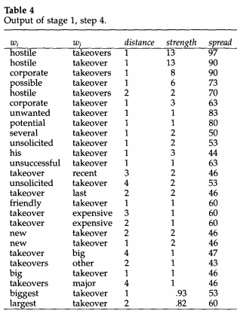
3.1 xtract – Phase 1
Neuer Input: Liste von Wörtern wi mit w
Neuer Output: signifikante Wortpaare + statistische Infos
Separate POS-Analyse findet statt (sofern POS-tags vorhanden)
Formel ki: berechnet strength der Wortpaare
ki als z-score

Slide 31
3.1 xtract – Phase 1
Verteilung der Wörter wird nun analysiert
Mittelwert für Distanz p wird berechnet
Anhand der Varianzformel wird für jedes Wort wi Parameter spread berechnet

Slide 32
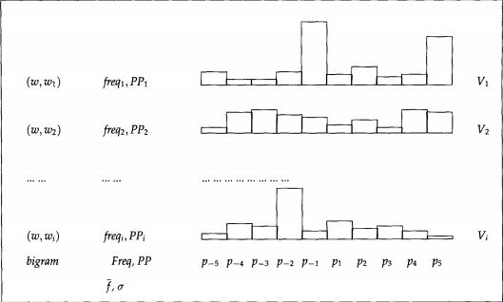
3.1 xtract - Phase 1
Um relevante Wortpaare zu identifzieren werden Constraints eingeführt
C1: Auftauchen von w zu wi, alle unter dem gesetzten Threshold werden rejected
C2: Spread soll U ≥ 10 sein
C3: interessante Positionen der Wortpaare w und wi werden extrahiert und analysiert
Schwellen = (k0, k1, U0 = 1, 1, 10)

Slide 33
3.1 xtract – Phase 2
Phase 2 soll aus berechneten Bigrammen N-gramme produzieren
Input: Ergebnisse aus Phase 1
Um N-gramme zu erlangen werden die Wörter um die Bigramme analysiert
Man soll häufige Wortkombinationen erkennen und anhand erkannter Wortkombinationen bzw. Wortsequenzen neue , statistisch valide Kombinationen erstellen können

Slide 34
3.1 xtract – Phase 2
Berechnete Bigramme werden analysiert
Es wird wieder ein Threshold eingeführt
Es werden nur Wörter extrahiert die an bestimmten Stellen eine höhere Wahrscheinlichkeit des Auftauchens haben als der gesetzte Threshold T
T kann beliebig gesetzt werden (hier: 0,75)
Je niedriger der gesetzte Threshold desto höher der Recallwert ABER: Precision wird geringer

Slide 35
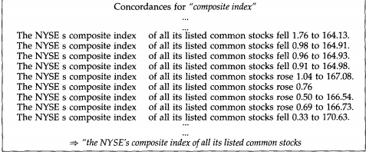
3.1 xtract – Phase 2
Ergebnisse: statistisch valide Wordpatterns werden gebildet
Pattern beinhaltet feste Wortsequenzen
Pattern können auch als Templates für nachfolgende Wortsequenzen dienen
Es werden automatisch größtmögliche N-grams produziert
Es werden lexikalisch relevante Relationen zwischen den n-grams produziert

Slide 36
3.1 xtract – Phase 3
Alleine lexikalische Relation reicht nicht aus
Smadja versucht produzierten n-grammen syntaktische Eigenschaften zuzuweisen
Stage 1 wird teilweise wieder aufgegriffen, in dem man die POS – tags wieder verwendet
Hierfür wird der Cass-Parser verwendet → Bottom-up Parsing
Syntaktische Relation der Bigramme wird zunächst analysiert

Slide 37
3.1 xtract – Phase 3
Neuer Input sind getaggte Sätze die w und wi beinhalten
Syntaktische Labels für die einzelnen Bigramme werden produziert
Dank Cass-Parser extrahiert man zunächst binäre syntaktische Relation der Wörter w und wi z.B. Verb-Object, Subject-Verb etc.

Slide 38
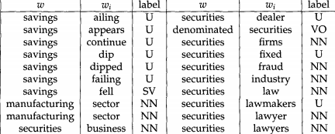
3.3 – Phase 3
Gelabelte Sätze als neuer Input
Wenn Bigramme valide syntaktische Relation zueinander haben wird ihnen ein Label zugeteilt
Falls nicht → Rejection
Unidentifizierten Bigrammen wird Label „U“ vergeben
Häufigkeiten der Labels werden berechnet → Häufigste Labels werden akzeptiert
Häufigkeit der Labels muss Threshold wieder übersteigen

Slide 39
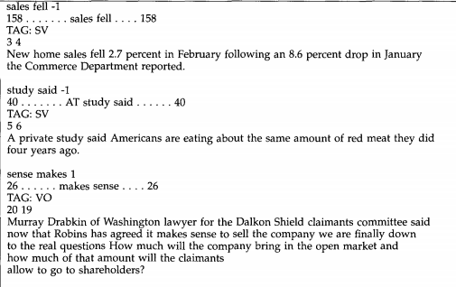
3.3 Phase 3
Für Häufigkeit wird ähnliche Filtermethode wie in Phase 1 verwendet
Mittelwert der Häufigkeit und Standardabweichung wieder notwendig
Kollokation wird nur angenommen wenn Label g Threshold-Bedingung erfüllt, alle anderen Kollokationen werden rejected

Slide 40
3.3 xtract - Evaluation
Precision: berechnet Qualität des extrahierten Materials
Gefundene richtige Elemente / Anzahl aller Elemente
Recall: Effektivität des extrahierten Materials
Gefundene richtigen Elemente / alle richtigen Elemente

Slide 41
3.3 xtract - Evaluation
Vergleich mit Lexikograph um Performanz von xtract zu bestimmen
Lexikograph erhält 4000 von xtract gefundene Kollokationen
YY, Y = gute Qualität, N = schlecht
Nach Phase 2: 20% mit Y, 20% mit YY, 60% mit N getaggt → Precision = 40%
Nach Phase 3: 94% der Kollokationen wurden richtig getaggt
T = accepted, U = rejected
Precision nach Phase 3 von 40% auf 94% gesteigert

Slide 42
Vielen Dank für eure Aufmerksamkeit!

